Slide 1
Entrer dans le supérieur après un bac S

Slide 2
3 étapes
S’informer et découvrir les formations
Formuler ses vœux et finaliser son dossier
Recevoir des réponses et décider
Tout le détail des étapes sur www.parcoursup.fr

Slide 3
Calendrier
► Novembre-janvier : je m’informe
1re semaine d’orientation.
1er conseil de classe et ses recommandations
début décembre : fiche de dialogue.
20 décembre : ouverture du site Parcoursup.

Slide 4
calendrier
► 22 janvier – 3 avril vœux et finalisation de mon dossier
2e semaine d’orientation + JPO dans les établissements du supérieur.
14 mars: dernier jour pour formuler 10 vœux sans classement.
2e conseil de classe : 1 avis et 1 fiche Avenir par vœu.

Slide 5
calendrier
3 ► Mai à juillet : je reçois des réponses
mi- mai, je reçois des propositions et y réponds dans les délais indiqués
17-24juin, la procédure est suspendue : je passe le bac
5 juillet, résultats du bac
avant fin juillet, je confirme mon inscription dans la formation de mon choix
► de mai à septembre, si je n’ai pas de proposition, je demande une aide de mon lycée ou du rectorat

Slide 6
calendrier
► fin juin à mi-septembre : phase complémentaire
Si je n’ai pas reçu de proposition, je peux formuler de nouveaux vœux.
Je peux bénéficier de l’accompagnement de la commission d’accès à l’enseignement supérieur de mon académie.personnalisé

Slide 7
5 étapes pour préparer son orientation
www.Terminales2018-2019.fr

Slide 8
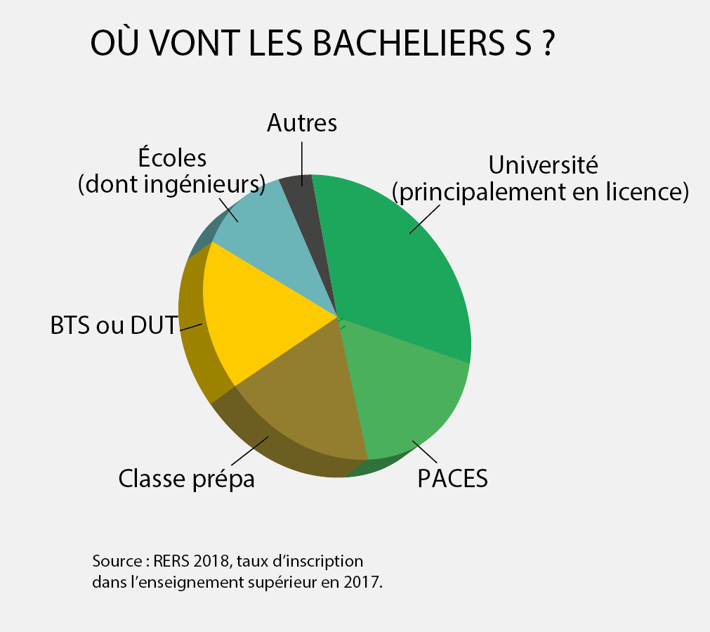
Où vont les bacs S ?

Slide 9
Après le bac S ► Les filières
BT/ BTS 2
S
UNIVERSITÉ biologie, chimie,informatique mathématiques, physique, ingénieur, staps
D5
École d’ingénieur
D4
École de commerce
Doctorat
8
D3
D3
7
Autre écoles spécialisées*
MS
D2
6
6
D1
S
S
Commerce*
Diplôme d’ingénieur
Master
5
5
5
BTS DUT
5
M2
4
4
4
4
M1
L pro
Licence
3
3
3
Prépa ATS
3
L3
DUT
BTS
2
Prépa 2
2
Prépa 2
2
2
Prépa 2
L2
DUT 2
BTS 2
1
Prépa 1
1
Prépa 1
1
DUT 1
BTS 1
1
Prépa 1
L1
Notes:
*À noter également : le DTS (diplôme technique supérieur ) imagerie médicale et radiologie thérapeutique (IMRT), en 3 ans dans une trentaine d’établissements, lycées en majorité.
Même niveau et compétences que le DE manipulareur en électroradiologie médicale. Equivalent

Slide 10
Après le bac S ► BTS - DUT
Brevet de technicien supérieur | Diplôme universitaire de technologie
2 ans en lycée ou en alternance lycée-entreprise. 25 à 35 étudiants par classe. Spécialisation métier. Insertion immédiate ou poursuite en licence pro ou prépa ATS. 40 à 60 % de poursuites d’études. Examen final et CCF selon le BTS. | 2 ans en institut universitaire de technologie (IUT) ou en alternance. 30 à 120 étudiants par département. Champ disciplinaire technique et théorique plus large que le seul métier. Insertion immédiate ou poursuite d’études en licence pro, prépa ATS, autre voie Près de 90 % de poursuites d’études Contrôle continu

Slide 11
Après le bac S ► BTS - DUT
BTS Aéronautique Analyses agricoles, biologiques et biotechnologiques (Anabiotec) Analyses de biologie médicale Assistance technique d'ingénieur (ATI) Bioanalyses et contrôles Biotechnologie Diététique Métiers de la chimie Métiers de l'audiovisuel : métiers de l'image, métiers du son, montage et postproduction Métiers de l'eau Métiers de la chimie Traitement des matériaux : traitements thermiques, traitements de surface | DUT Chimie, : chimie des matériaux (ChM), chimie industrielle, chimie analytique et de synthèse Génie biologique : industries agroalimentaires et biologiques (GB IAB), génie de l'environnement (GB GE), bio-informatique (expérimental) (GB-BI), agronomie (GB agro), diététique (GB diététique), analyses biologiques et biochimiques (GB ABB) Génie chimique, génie des procédés, options : bio-procédés (GC GP), procédés (GCh GP) ► ► ►

Slide 12
Après le bac S ► DUT
► ► DUT ►Génie civil - construction durable Génie électrique et informatique industrielle (GEII) Génie industriel et maintenance (GIM) Génie mécanique et productique (GMP) Génie thermique et énergie (GTE) Hygiène, sécurité, environnement (HSE) Informatique (INFO) Mesures physiques (MP) | Métiers du multimédia et de l'internet (MMI) Réseaux et télécommunications (R et T) Sciences et génie des matériaux (SGM) Statistique et informatique décisionnelle (STID) DTS imagerie médicale et radiologie thérapeutique, en 3 ans au lycée.

Slide 13
Après S le bac ► À l’université
LMD : licence, master, doctorat
Une orientation progressive :
- les parcours associent plusieurs disciplines
- réorientation et passerelles possibles à différentes étapes.
Un rythme plus souple qu’en BTS-DUT ou classe prépa
mais un cadre qui nécessite - autonomie,
- curiosité,
- organisation.
Pas de diplôme professionnel à bac +2 comme en BTS-DUT,
- mais licence pro (bac + 3) autorisant la poursuite d’études.
► NB : 1 année universitaire = 2 semestres
1 semestre = 60 ECTS (crédits européens de transfert )

Slide 14
Après le bac S ► À l’université, quelle filière ?
Études de santé
20 % des bacs S s’inscrivent en PACES pour préparer (diapo suivante) médecine, pharma, dentaire, maïeutique
études longues, grandes capacités de travail.
Sciences et technologie
15^{ne} de licences scientifiques, choix d’une majorité de bacs S
souvent pluridisciplinaires et théoriques au moins les premières années
capacité d’abstraction et d’analyse
Éco gestion
licence d’économie (ou licence d’éco-gestion, de gestion): accent sur les maths ; pour métiers de la finance, des études et prévisions économiques.
licence AES (administration économique et sociale) : pluridisciplinarité droit, éco, gestion, sciences humaines
Activités physiques et sportives
44 % des étudiants de 1re année de licence STAPS
sciences humaines, sport, et aussi biologie, anatomie, biomécanique

Slide 15
Après le bac S ► Les études de santé
Dentaire
Médecine
Pharmacie
Sage-femme
Vétérinaire
Dentiste spéc.
Médecin spéc..
nPharmacien spéc
1
11
10
Médecin géné.
9
8
Vétérinaire
7
Pharmacien
Dentiste
6
Sage femme
Kiné
5
4
3
2
Prépa
1
PACES*
BCPST
15

Slide 16
Après le bac S ► À l’université, les Espé
(réforme en préparation)
Devenir enseignant/e
via une École supérieures du professorat et de l’éducation*,
quelle que soit la discipline d’origine *Réforme annoncée
16
16

Slide 17
Après le bac S ► Les classes prépa
PRÉPAS SCIENTIFIQUES
80 % des prépas après S,
9 sur 10 intègrent une école à la sortie.
MPSI - mathématiques, physique et sciences de l'ingénieur,
1 an, 2 options
2e année. option => aux concours, épreuve correspondante
MP/MP* maths et physique après option informatique, SII sciences industrielles de l’ingénieur, ou sans option.
PSI/PSI* - physique et sciences de l’ingénieur après SII, (voir diapo 20).
MP/MP* : accès à plusieurs concours communs, pour près de 150 écoles.
Concours : Centrale-Supélec / Concours communs polytechniques (CCP) /
e3a / Epita-Ipsa / Mines-Ponts / Mines-Télécom / Travaux publics (TPE/EIVP)
Banque polytechnique / ENS filière MP / Banque d’épreuves des concours des écoles d’actuariat et de statistique
* Prépa étoilée : plus sélectives, programme renforcé, pour les écoles les + prestigieuses.

Slide 18
Après le bac S ► Les classes prépa scientifiques
PCSI - physique, chimie et sciences de l'ingénieur,
1 an, 2 options
2e année
PC/PC* physique chimie après option PC
PSI/PSI* - physique et sciences de l’ingénieur après option PSI. Voir diapo 20
PC/PC* : accès à plusieurs concours communs, pour près de 150 écoles.
Concours : Centrale-Supélec – Concours communs polytechniques (CCP) –
e3a - Epita-Ipsa – Mines-Ponts - Mines-Télécom - Travaux publics (TPE/EIVP)
Banque polytechnique – ENS filière MP – Banque d’épreuves des concours des écoles d’actuariat et de statistique
* Prépa étoilée : plus sélectives, programme renforcé, pour les écoles les + prestigieuses.

Slide 19
Après le bac S ► Les classes prépa scientifiques
PTSI - physique technologie et sciences de l'ingénieur,
1 an
2e année
PT/PT* maths et physique après option informatique, SII - sciences industrielles de l’ingénieur, ou sans option poursuite dans l’option => aux concours, épreuve correspondante
PSI/PSI* - physique et sciences de l’ingénieur après module mathématiques 1h/semaine en 1re année. Voir diapo 20
PT/PT* : accès à la banque d’épreuves filière PT, pour une centaine d’écoles
d’ingénieurs et ENS Paris-Saclay (ex-Cachan) et Rennes. + notamment Arts et Métiers ParisTech. Également concours Epita/Ipsa.
* Prépa étoilée : plus sélectives, programme renforcé, pour les écoles les + prestigieuses.

Slide 20
Après le bac S ► Les classes prépa scientifiques
PSI/PSI* - physique et sciences de l'ingénieur
1 an, après MPSI, PCSI ou PTSI
Approche transversale des mathématiques, de la physique et des sciences industrielles au service d'objets technologiques complexes.
Être à l’aise dans les trois disciplines.
+ goût pour les manipulations concrètes : nombreux TP.
Concours : Centrale-Supélec / Concours communs polytechniques (CCP) / e3a Epita-Ipsa / Mines-Ponts / Mines-Télécom / Travaux publics (TPE/EIVP) / X-ENS filière PSI / Banque d’épreuves des concours des écoles d’actuariat et de statistique
* Prépa étoilée : plus sélectives, programme renforcé, pour les écoles les + prestigieuses.

Slide 21
Après le bac S ► Les classes prépa
BCPST – biologie, chimie, physique et sciences de la terre,
2 ans
Formation équilibrée, maths, physique-chimie, SVT.
Domaine du vivant et des neurosciences
1/3 de TP & TD, + qualités rédactionnelles
CONCOURS : 3 banques d'épreuves pour une 60 ^{ne} d'écoles
Banque Agro-Véto,
=> 30^{ne} d‘écoles d’ingénieurs en agronomie / agroalimentaire / dans les domaines du vivant /en chimie / 4 ENV (écoles nationales vétérinaires) / École polytechnique.
Banque G2e => 20 ^{ne} d'écoles en géosciences et leurs applications
Banque inter-ENS.
*Prépa étoilée : programme renforcé, pour les écoles les + prestigieuses.

Slide 22
Après le bac S ► Les classes prépa éco et littéraires
PRÉPAS ÉCO
Prépa économique et commerciale, option économie, mène aux écoles supérieures de commerce (bon dossier maths, éco et matières littéraires).
Prépa économie gestion (+ rare), prépare aux ENS Rennes et Cachan :
- option Droit, éco, gestion (D1) pour ES sciences sociales et politiques ;
- option Économie, méthodes quantitatives et gestion (D2), pour ES maths.
PRÉPAS LITTÉRAIRES
ENS lettres pour son accès aux écoles de commerce via la Banque littéraire d’épreuves ;
ENS lettres et sciences sociales mène aux ENS, aux écoles nationales de statistiques et à quelques écoles de commerce.

Slide 23
Après le bac S ► Les écoles spécialisées
INGÉNIEURS
Directement après le bac pour la moitié des écoles d’ingénieurs
+ 5 ans.
sur dossier, épreuves et/ou entretien
1er cycle = prépa intégrée – 2e cycle = cycle ingénieur
Après bac+1 scientifique pour une 60aine d’écoles
dossier, épreuves et/ou entretien
Après une prépa scientifique (8 filières, 41 % des élèves ingénieurs)
pour la plupart des écoles notamment les + prestigieuses
Après bac +2 scientifique, L2 ou L3 validée, BTS ou DUT (éventuellement + prépa ATS).

Slide 24
Après le bac S ► Les écoles spécialisées
► INGÉNIEURS CMI*,
une nouvelle voie à l’université
Après le bac entrée sélective
sur dossier, épreuves et/ou entretien
+ 5 ans, 20 % de cours de + qu’en filière classique = 6 ECTS / semestre.
Spécialités adossées à licence et master : 100^{aine} de parcours (aéronautique, agrosciences, mécanique, physique, génie civil, etc.)
Apprentissage par projet, partenariats avec laboratoires
et intervenants professionnels du secteur concerné.
3 stages en 5 ans.
International : 3 mois minimum à l’étranger.
Pas de diplôme d’ingénieur mais *Cursus master en ingénierie, label national du réseau Figure*.
Notes:
http://reseau-figure.fr/

Slide 25
Après le bac S ► Les écoles spécialisées
SANTÉ Écoles paramédicales en 3 à 5 ans
DE ou certificats de capacité, obligatoires pour exercer: infirmiers, orthoptistes, audioprothésistes… manipulateurs d’électroradiologie médicale recrutent sur dossier ou concours.
Écoles vétérinaires, 5 ans
principalement après prépas BCPST, sur concours très sélectif.
NB : PACES (première année commune aux études de santé), à l’université : choix de 20 % des bacs S.
Pour médecine, pharmacie, maïeutique, dentaire, kiné.
Puis concours spécifique à la filière choisie.
Les études durent de 4 à 11 ans.
Passerelles de réorientation en cas d’échec aux concours et parcours d’études expérimentaux dans plusieurs universités.

Slide 26
Après le bac S ► Les écoles spécialisées
COMMERCE, GESTION, COMPTABILITÉ
Bac + 4 ou 5 ans d’études, pour une trentaine de formation visées par l’État).
Prépa éco + concours + 3 ans, pour les écoles supérieures de commerce, notamment les plus prestigieuses.
Bac + 1, 2 ou 3 ans, pour formations à la vente, au commerce et à la gestion (réseaux Negoventis, EGC…). Filière comptable : 3, 5 ou 8 ans après le bac, nombreuses passerelles avec les études de gestion (schéma p. suivante).
ARCHITECTURE
Bac + 5 ans, sur dossier.
Les bacs S représentent plus de la moitié des effectifs.
6e année pour exercer en son nom propre.

Slide 27
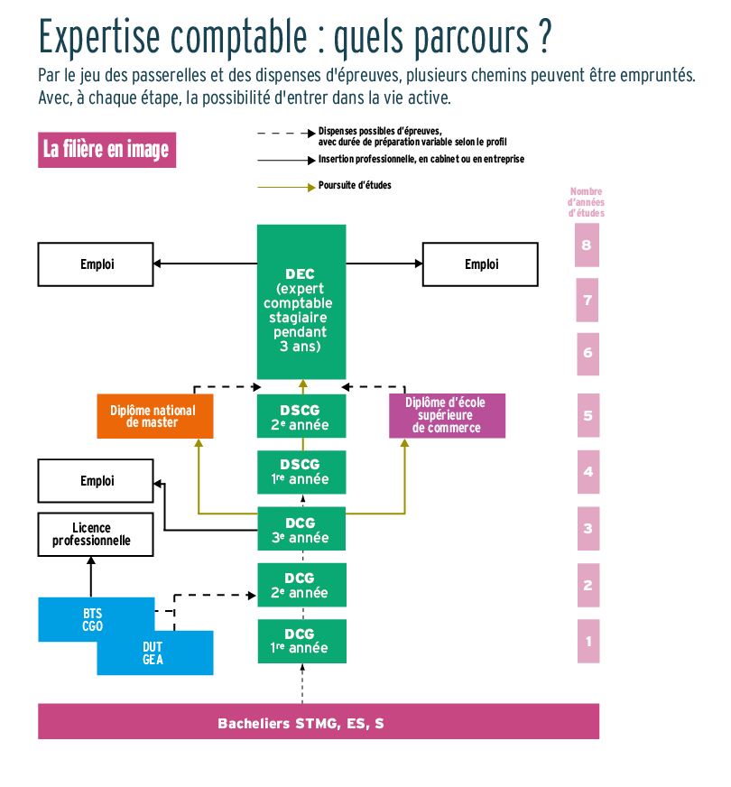
Après le bac S ► La filière comptable
5/3 – lla filière comptable
Après S ► La filière comptable
27
27

Slide 28
Après le bac S ► Les écoles d’art
DMA : diplôme des métiers d’art
DNA : diplôme national d’art
DNSEP : diplôme national supérieur d’expression plastique
DSAA : diplôme supérieur d’arts appliqués
Diplômes d’école
DNSEP
Agrégation ou doctorat
Master
Diplômes d’école
5
M1
ENS Cachan
DSAA
Écoles spécialisées
DNA
4
L4
Beaux Arts
Licence ou lic. pro
3
L3
Écoles nationales supérieures d’art
BTS
DMA
2
Prépas arts & design
L2
1
Prépas arts & design
L1
Mise à niveau
Grandes écoles
Université
Lycées et ESAA
Écoles d’art
28
28

Slide 29
Des questions ?
► Vos professeurs principaux
► Votre psychologue de l’Education nationale
► Le CIO auquel votre établissement est rattaché
► Le site de l’Onisep

Slide 30
Des questions ?

